Slide 1



Javascript
Khóa học angular v12 4-2021

Slide 2
Agenda
Course overview.
Course contents
Examination

Slide 3
Course Overview
Introduction to JavaScript.
Why learn JavaScript?
The fundamentals of JavaScript
JavaScript new features: ES2015 à ES2018.

Slide 4
Course Contents
Section 1: Data type, Operators, Variables, Scope, Program Structure.
Section 2: Function, Higher-Order Function, Object/Class, Array
Section 3: Asynchronous Programming, Events, Block scope variables, Constant.
Section 4: Arrow functions, Default parameter value, Rest, Spread, Class, Module.
Section 5: Promise, Async/Await.

Slide 5
01
Section 1
Data type, Operators, Variables, Scope, Program Structure

Slide 6
Data Type
Primitive Values.
Objects

Slide 7
Primitive Values
Boolean: true/false
Number: 10, 3.14, …
String: ‘abc’, …
Null
Undefined
Symbol (ES2015)
Note: You can’t define your own primitive types.

Slide 8
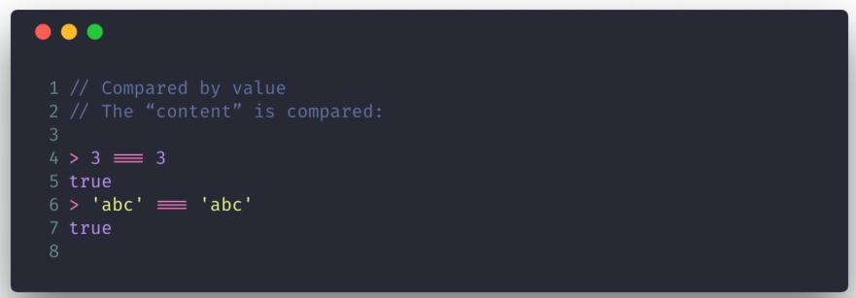
Primitive Values
Compared by value

Slide 9
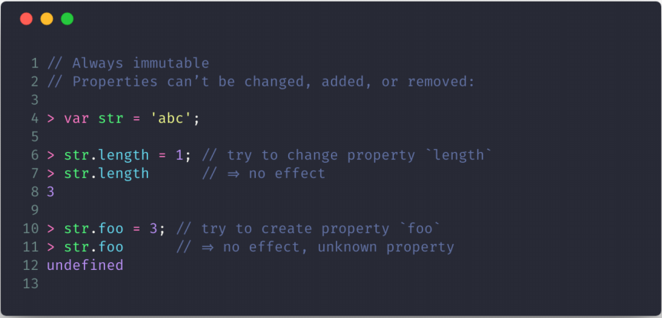
Primitive Values
Always immutable

Slide 10
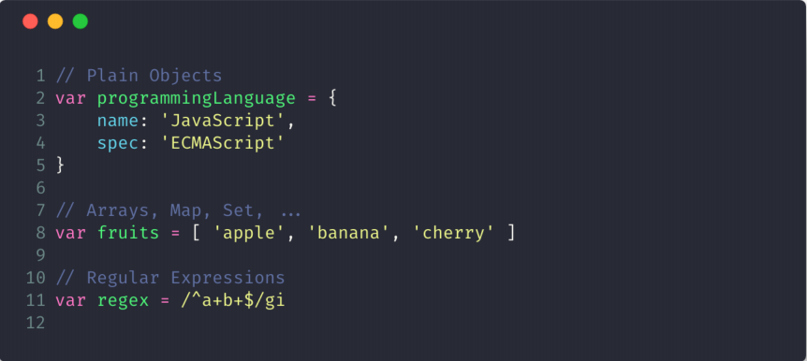
Objects
All nonprimitive values are objects.

Slide 11
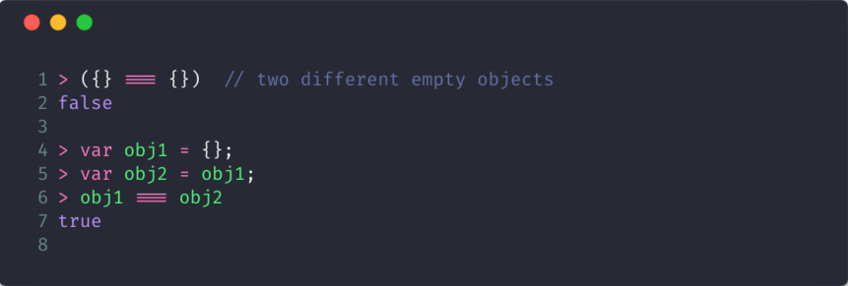
Objects
Compared by reference

Slide 12
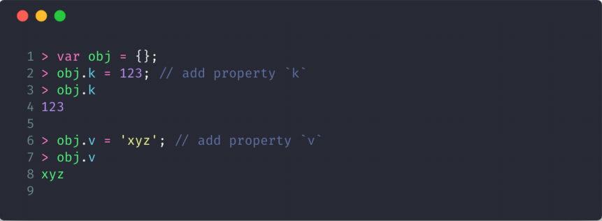
Objects
Mutable by default

Slide 13
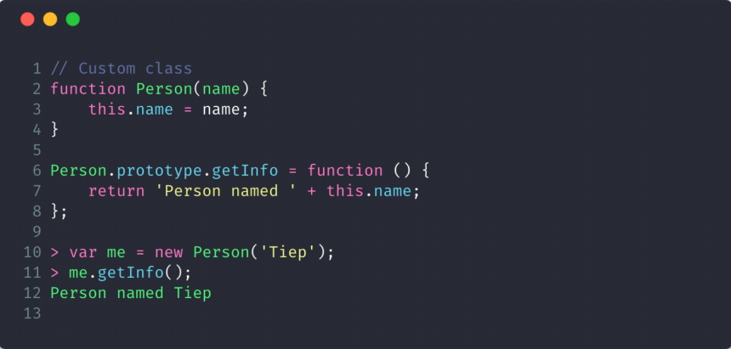
Objects
User-extensible

Slide 14
Null and Undefined
undefined means “no value” (neither primitive nor object). Number:
Uninitialized variables
Missing parameters
Missing properties have that nonvalue
Functions implicitly return it if nothing has been explicitly returned
null means “no object.” It is used as a nonvalue where an object is expected (as a parameter, as a member in a chain of objects, etc.).

Slide 15
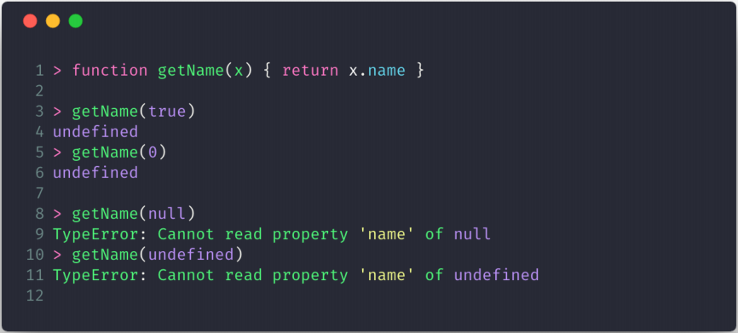
Null and Undefined
undefined and null are the only values for which any kind of property access results in an exception

Slide 16
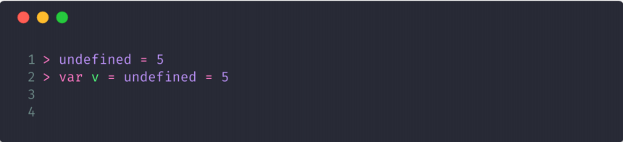
Null and Undefined
undefined is not a keyword in JavaScript

Slide 17
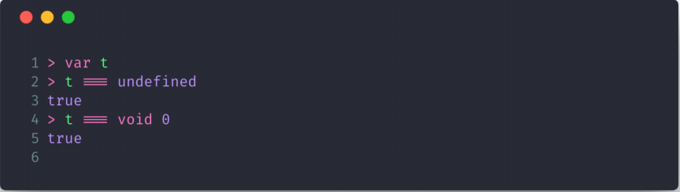
Null and Undefined
undefined is not a keyword in JavaScript

Slide 18
Wrapper Objects for Primitives
Boolean
Number
String

Slide 19
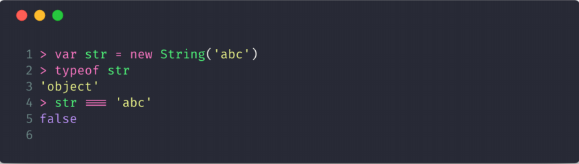
Wrapper Objects for Primitives
As constructors, they create objects that are largely incompatible with the primitive values that they wrap

Slide 20
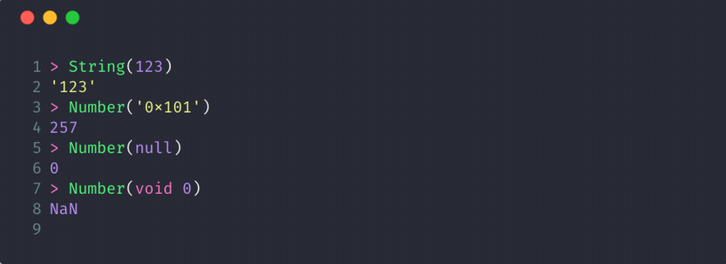
Wrapper Objects for Primitives
As functions, they convert values to the corresponding primitive
types

Slide 21
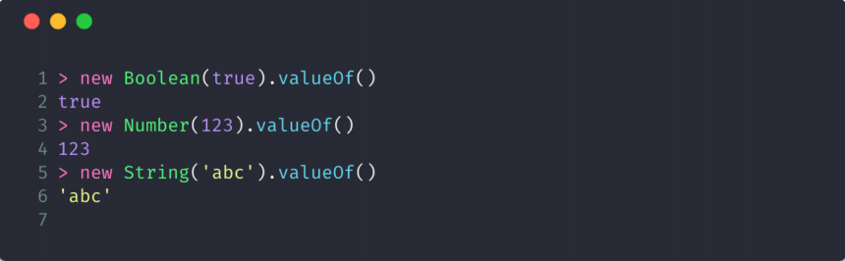
Un-wrapping Primitives
Unwrap a primitive by invoking the method valueOf(). All objects have this method

Slide 22
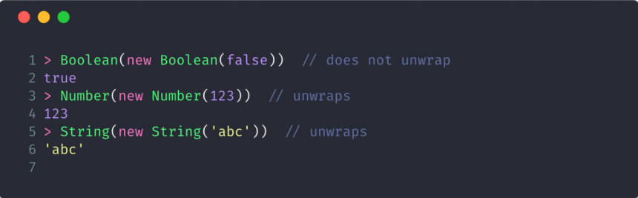
Un-wrapping Primitives
Converting wrapper objects to primitives properly extracts numbers and strings, but not booleans

Slide 23
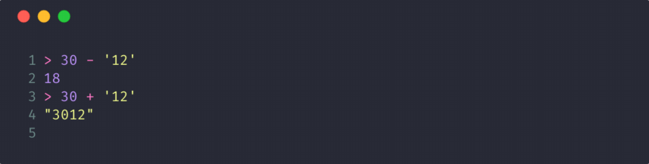
Type Coercion
Type coercion means the implicit conversion of a value of one type to a value of another type
Most of JavaScript’s operators, functions, and methods coerce operands and arguments to the types that they need..

Slide 24
Truthy and Falsy Values
undefined, null
Boolean: false
Number: 0, NaN
String: ‘’
all objects are truthy

Slide 25
Operators
Assignment operators
Comparison operators
Arithmetic operators
Bitwise operators
Logical operators
String operators
Conditional (ternary) operator
Comma operator
Unary operators
Relational operators

Slide 26
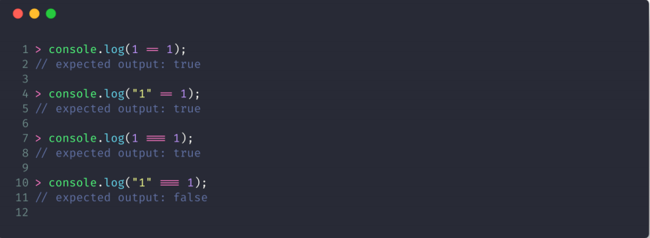
Operators

Slide 27
Operators
JavaScript Comparison Algorithms:
Two strings are strictly equal when they have the same sequence of characters, same length, and same characters in corresponding positions
Two numbers are strictly equal when they are numerically equal (have the same number value). NaN is not equal to anything, including NaN. Positive and negative zeros are equal to one another

Slide 28
Operators
JavaScript Comparison Algorithms:
Two Boolean operands are strictly equal if both are true or both are false
Two Boolean operands are strictly equal if both are true or both are false
An expression comparing Objects is only true if the operands reference the same Object.
Null and Undefined Types are strictly equal to themselves and abstractly equal to each other

Slide 29
Operators
JavaScript Comparison Algorithms - Equality Operators:
If one of the operands is Boolean, (1 if it is true and +0 if it is false).
If an object is compared with a number or string, JavaScript attempts to return the default value for the object. Operators attempt to convert the object to a primitive value, a String or Number value, using the valueOf and toString methods of the objects. If this attempt to convert the object fails, a runtime error is generated

Slide 30
Operators
JavaScript Comparison Algorithms - Equality Operators:
If the valueOf method returns a primitive value, the toString method will never be called
Note that an object is converted into a primitive if, and only if, its comparand is a primitive. If both operands are objects, they're compared as objects, and the equality test is true only if both refer the same object.

Slide 31
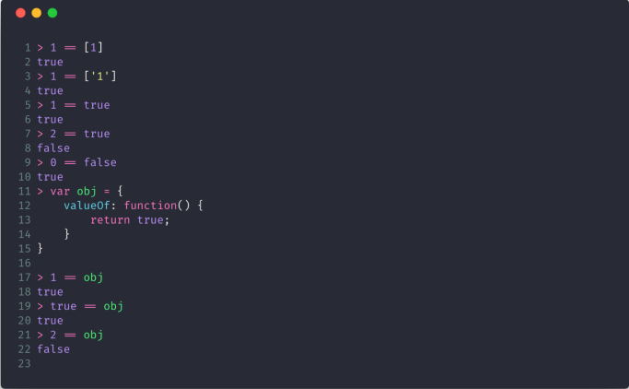
Operators
JavaScript Comparison Algorithms - Equality Operators:

Slide 32
The Plus Operator
If one of them is a string, the other is also converted to a string and both are concatenated
Otherwise, both operands are converted to numbers and added

Slide 33
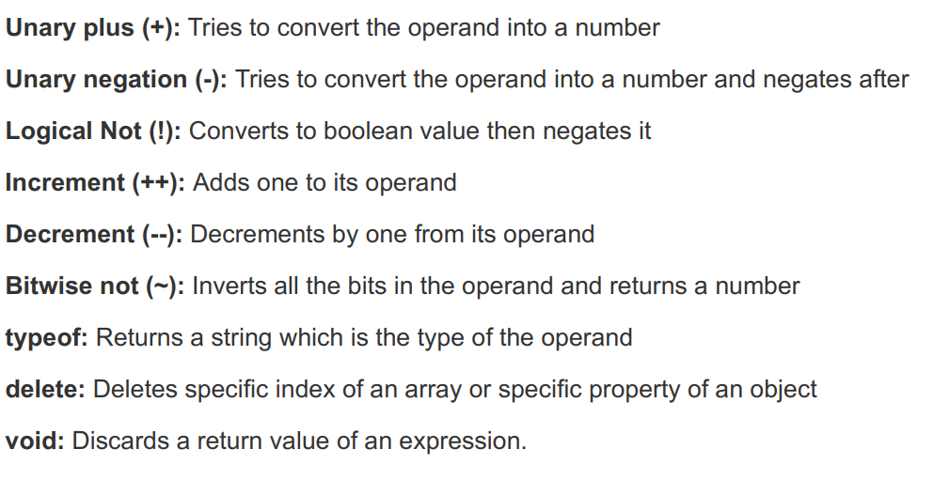
Unary Operators

Slide 34
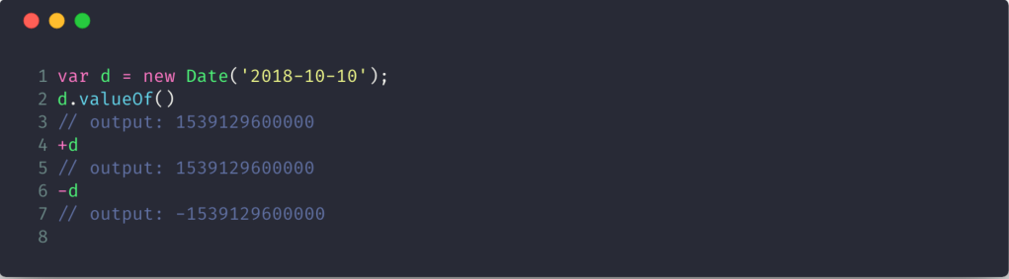
Unary Operators

Slide 35
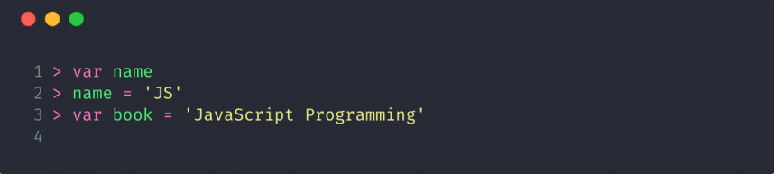
Variables, Scope
Declaring and Assigning Variables.

Slide 36
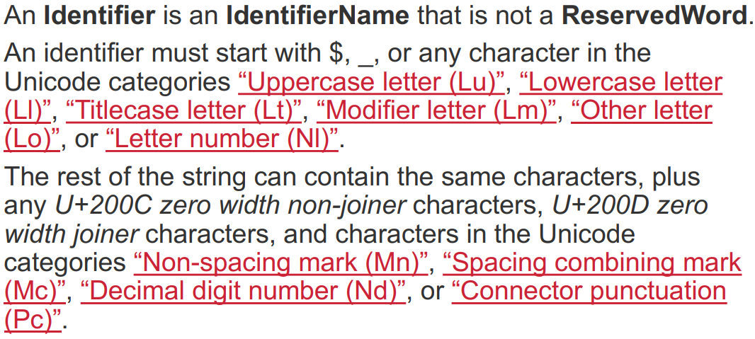
Variables, Scope

Slide 37
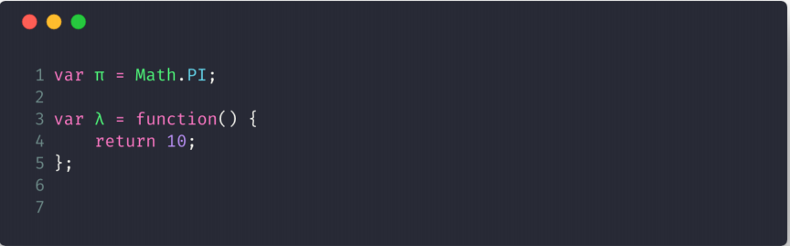
Variables, Scope
Valid Identifiers.

Slide 38
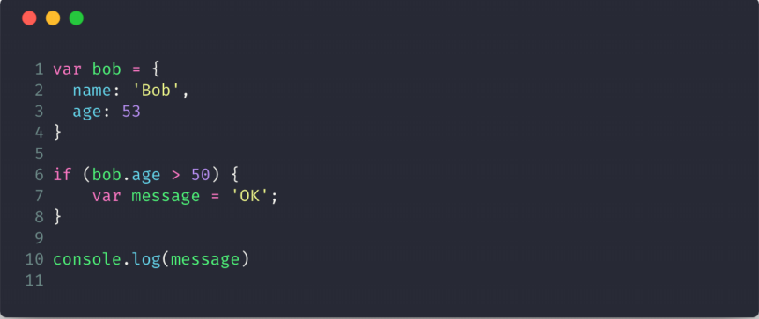
Variables, Scope
Function scope, global scope, hoisting

Slide 39
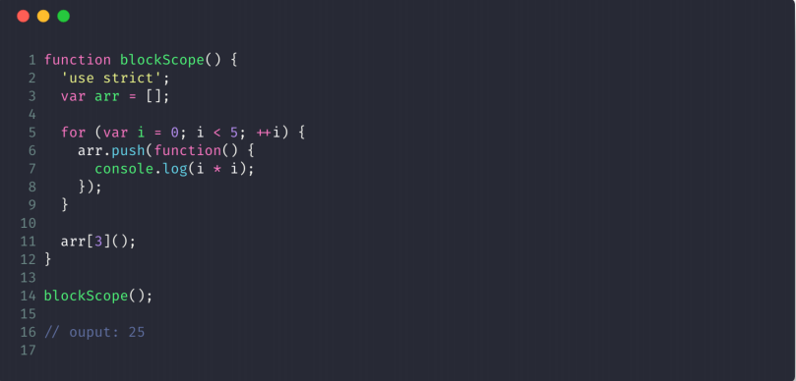
Variables, Scope
Function scope, global scope, hoisting

Slide 40
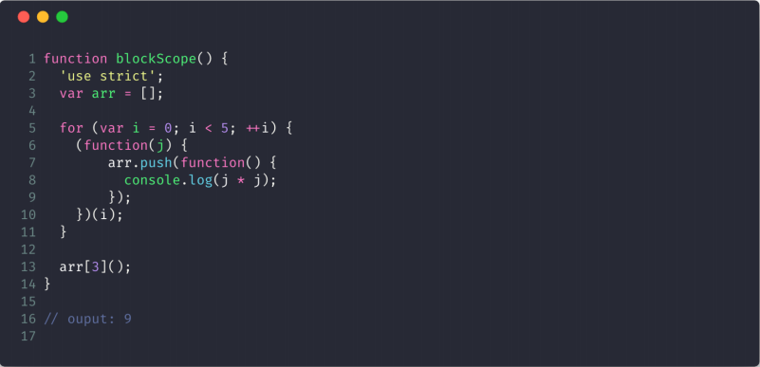
Variables, Scope
Function scope, global scope, hoisting

Slide 41
Program Structure
Conditionals: if-else, switch-case
Loops: while, do-while, for, for-in, for-of

Slide 42
Demo

Slide 43
02
Section 2
Function, Higher-Order Function, Object/Class, Array

Slide 44
Functions
A function is a JavaScript procedure—a set of statements that performs a task or calculates a value.
To use a function, you must define it somewhere in the scope from which you wish to call it.
Notes:
Một hàm là một thủ tục JavaScript — một tập hợp các câu lệnh thực hiện một nhiệm vụ hoặc tính toán một giá trị
Để sử dụng một hàm, bạn phải xác định nó ở đâu đó trong phạm vi từ đó bạn muốn gọi nó

Slide 45
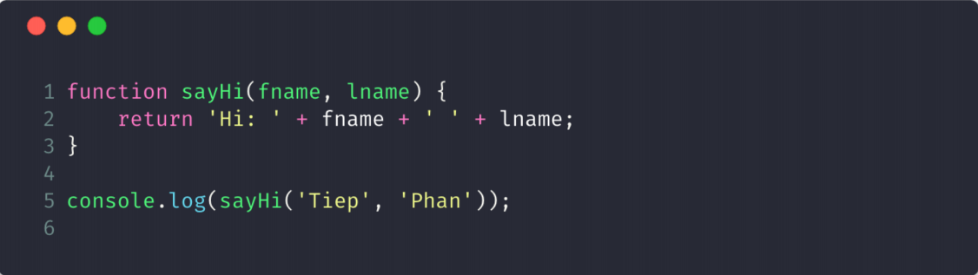
Functions

Slide 46
Functions
Function declarations: A function definition (also called a function declaration, or function statement) consists of the function keyword, followed by:
- The name of the function.
- A list of parameters to the function, enclosed in parentheses and separated by commas.
- The JavaScript statements that define the function, enclosed in curly brackets, { }.
Function declarations are hoisted onto the beginning of the scope.
Notes:
Khai báo hàm: Định nghĩa hàm (còn gọi là hàm khai báo hoặc câu lệnh hàm) bao gồm từ khóa hàm, theo dõi bởi:
○ - Tên của hàm.
○ - Danh sách các tham số của hàm, được đặt trong dấu ngoặc đơn và được phân tách bằng dấu phẩy.
○ - Các câu lệnh JavaScript xác định hàm, được đặt trong dấu ngoặc dấu ngoặc vuông, {}
Khai báo hàm được đưa vào phần đầu của phạm vi.

Slide 47
Functions
Function expressions: A function expression may be a part of a larger expression:
One can define "named" function expressions (where the name of the expression might be used in the call stack for example) or "anonymous" function expressions.
Function expressions are not hoisted onto the beginning of the scope, therefore they cannot be used before they appear in the code.
Notes:
Biểu thức hàm: Biểu thức hàm có thể là một phần của biểu thức lớn hơn:
Người ta có thể xác định các biểu thức hàm "được đặt tên" (trong đó tên của biểu thức có thể được sử dụng trong ngăn xếp cuộc gọi chẳng hạn) hoặc các biểu thức hàm "ẩn danh".
Các biểu thức hàm không được đưa vào đầu phạm vi, do đó chúng không thể được sử dụng trước khi chúng xuất hiện trong mã.

Slide 48
Functions

Slide 49
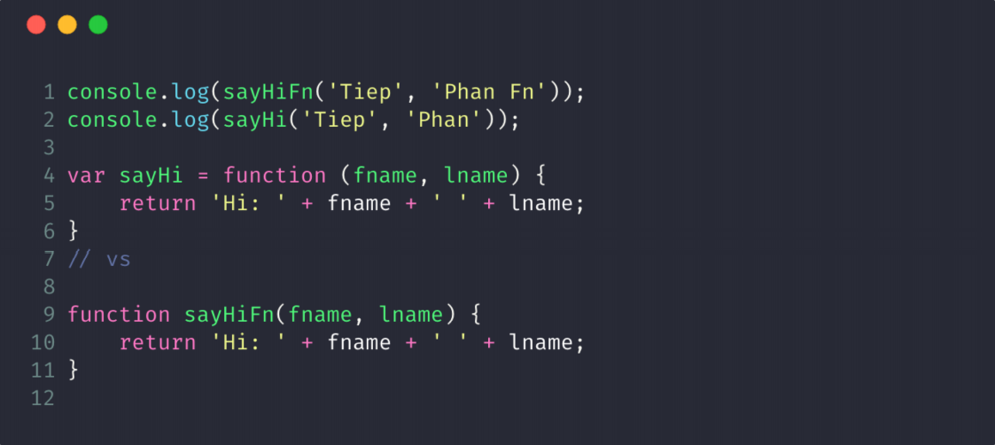
Functions

Slide 50
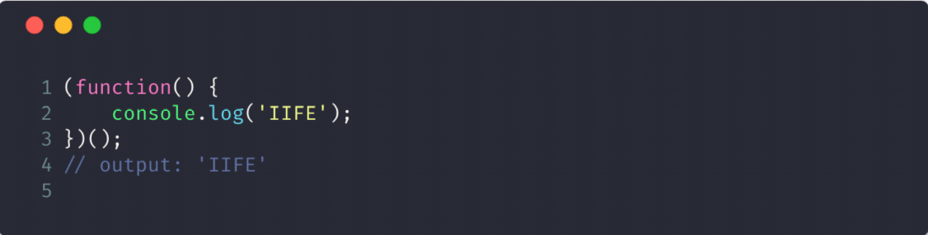
Functions
IIFE (Immediately Invokable Function Expression): function expressions that are invoked as soon as the function is declared.
Notes:
IIFE (Biểu thức hàm có thể gọi ngay lập tức): biểu thức hàm được gọi ngay sau khi hàm được khai báo.

Slide 51
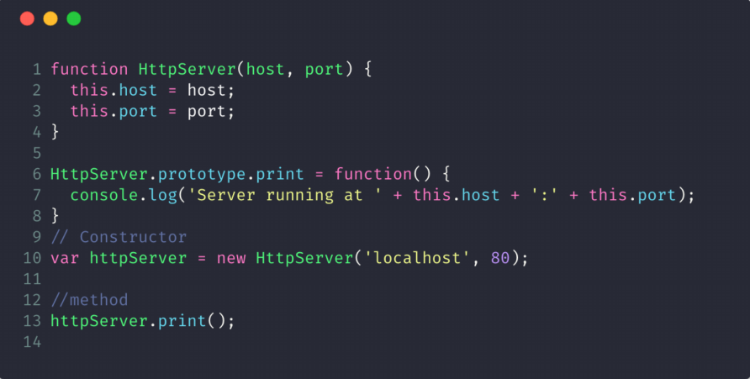
Functions
The Three Roles of Functions in JavaScript:
- Non-methodfunction (normal function).
- Constructor.
- Method.
Notes:
Ba vai trò của hàm trong JavaScript: - Chức năng phi phương pháp (chức năng bình thường). - Constructor. - Phương pháp.

Slide 52
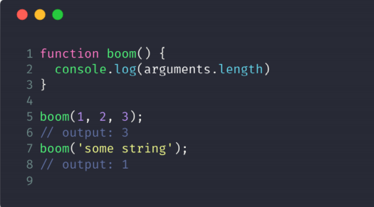
Functions
“Parameter” Versus “Argument”:
Parameters are used to define a function.
Arguments are used to invoke a function.
The arguments object: The arguments of a function are maintained in an array like object.
Access 1st argument: arguments[0]
The total number of arguments is indicated by arguments.length
Notes:
“Tham số” so với “Đối số”:
Các tham số được sử dụng để xác định một hàm.
Các đối số được sử dụng để gọi một hàm.
Đối tượng đối số:
Các đối số của một hàm được duy trì trong một mảng giống như đối tượng.
Truy cập đối số thứ nhất: đối số [0]
Tổng số đối số được biểu thị bằng đối số.

Slide 53
Closure
You can nest a function within a function. The nested (inner) function is private to its containing (outer) function.
The inner function can be accessed only from statements in the outer function.
The inner function forms a closure: the inner function can use the arguments and variables of the outer function, while the outer function cannot use the arguments and variables of the inner function.
When a function gets declared, it contains a function definition and a closure. The closure is a collection of all the variables in scope at the time of creation of the function
Notes:
Closure : Bao đóng
Bạn có thể lồng một hàm trong một hàm. Hàm lồng nhau (bên trong) là riêng cho hàm chứa (bên ngoài) của nó.
Hàm bên trong chỉ có thể được truy cập từ các câu lệnh trong hàm bên ngoài.
Hàm bên trong tạo thành một bao đóng: hàm bên trong có thể sử dụng các đối số và biến của hàm bên ngoài, trong khi hàm bên ngoài không thể sử dụng các đối số và biến của hàm bên trong.
Khi một hàm được khai báo, nó chứa một định nghĩa hàm và một bao đóng. Bao đóng là một tập hợp tất cả các biến trong phạm vi tại thời điểm tạo hàm

Slide 54
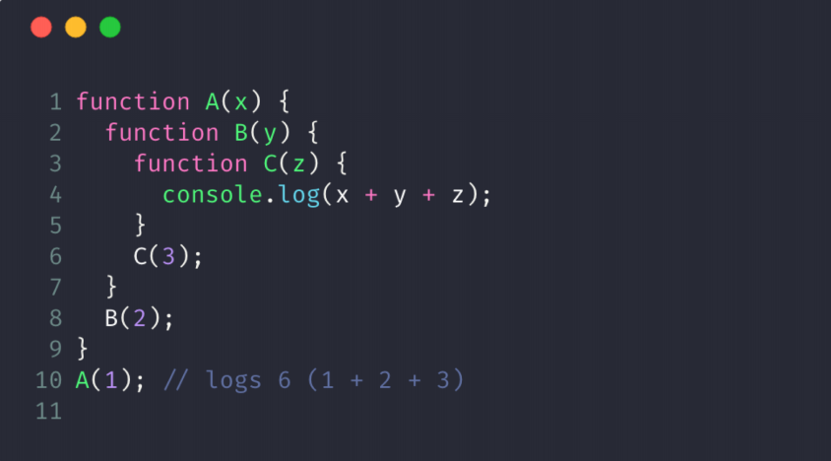
Closure

Slide 55
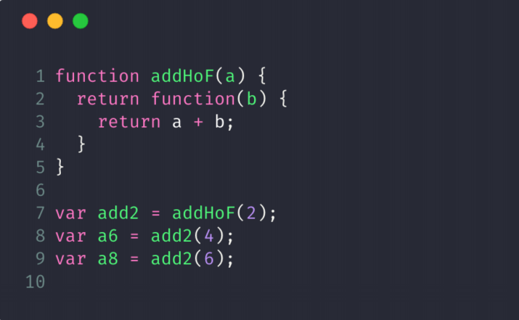
Closure

Slide 56
What is this?

Slide 57
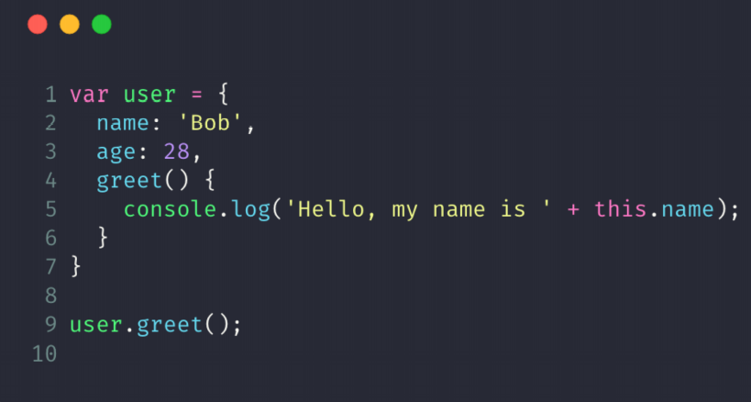
What is this?
The “this” keyword allows you to reuse functions with different contexts. Said differently, the “this” keyword allows you to decide which object should be focal when invoking a function or a method.
Notes:
Từ khóa “this” cho phép bạn sử dụng lại các chức năng với các ngữ cảnh khác nhau. Nói cách khác, từ khóa “this” cho phép bạn quyết định đối tượng nào nên là tiêu điểm khi gọi một hàm hoặc một phương thức.

Slide 58
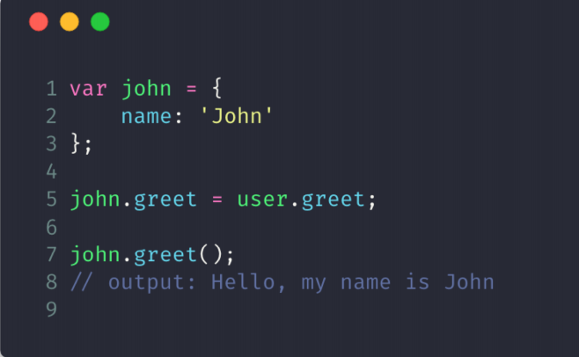
What is this?

Slide 59
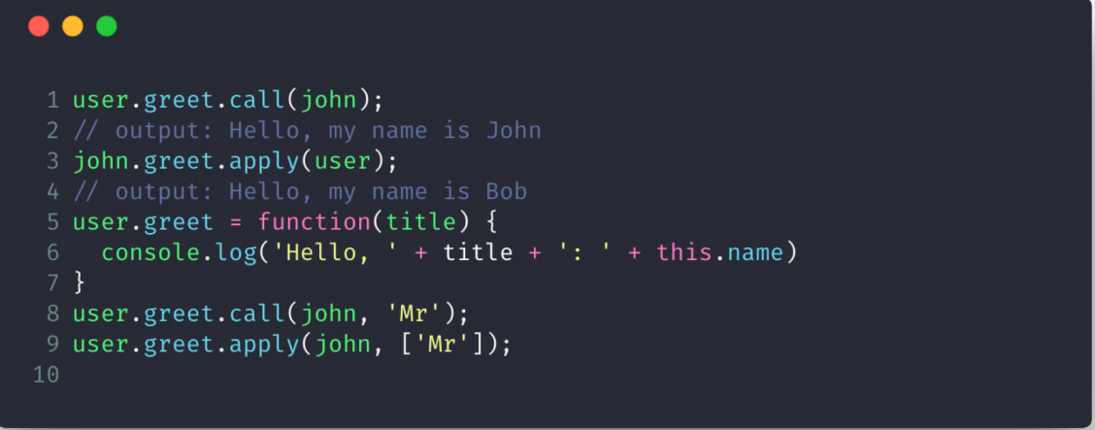
call(), apply(), and bind()

Slide 60
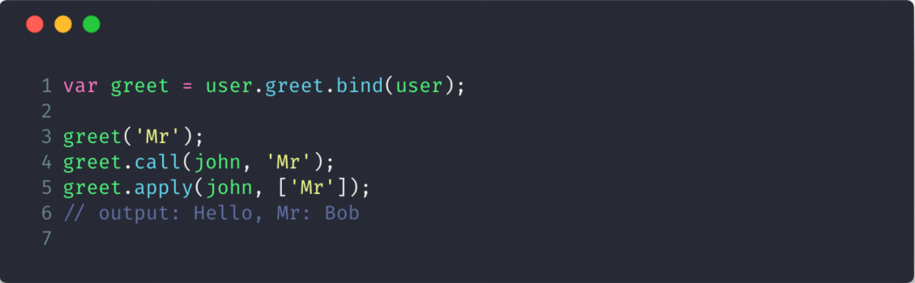
call(), apply(), and bind()

Slide 61
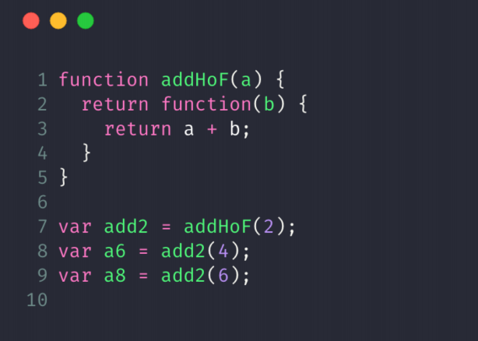
Higher-Order Function
Functions that operate on other functions, either by taking them as arguments or by returning them, are called higher-order functions
Notes:
Các hàm hoạt động trên các hàm khác, bằng cách lấy chúng làm đối số hoặc trả về chúng, được gọi là hàm bậc cao

Slide 62
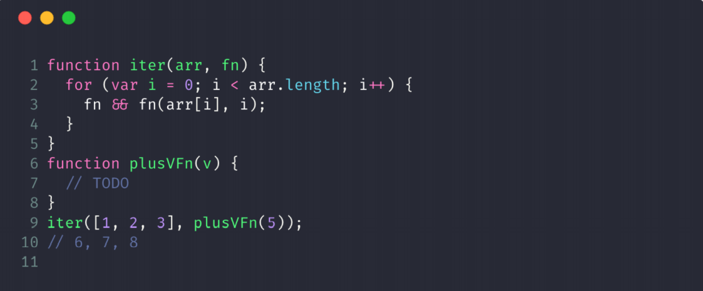
Higher-Order Function

Slide 63
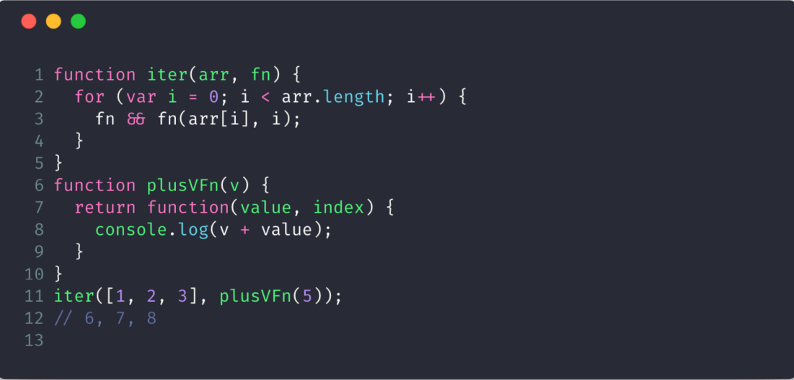
Higher-Order Function

Slide 64
Object/Class
All objects in JavaScript are maps (dictionaries) from strings to values.
A (key, value) entry in an object is called a property.
The key of a property is always a text string (number).
The value of a property can be any JavaScript value, including a function.
Methods are properties whose values are functions.
Notes:
-Tất cả các đối tượng trong JavaScript đều là bản đồ (từ điển) từ chuỗi đến giá trị. Một mục nhập (khóa, giá trị) trong một đối tượng được gọi là thuộc tính.
-Chìa khóa của một thuộc tính luôn là một chuỗi văn bản (số).
-Giá trị của một thuộc tính có thể là bất kỳ giá trị JavaScript nào, bao gồm cả một hàm.
-Methods là các thuộc tính mà giá trị của nó là các hàm.

Slide 65
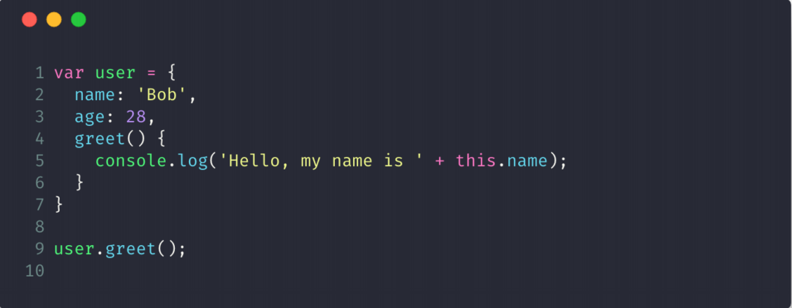
Object/Class

Slide 66
Object/Class
Pitfall: Losing this When Extracting a Method
Pitfall: Functions Inside Methods Shadow this
Notes:
Cạm bẫy: Mất cái này khi trích xuất một phương pháp
Cạm bẫy: Các chức năng bên trong các phương pháp Làm mờ điều này

Slide 67
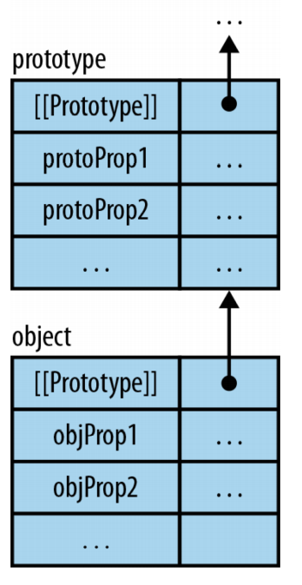
Object/Class
The Prototype Relationship Between Objects

Slide 68
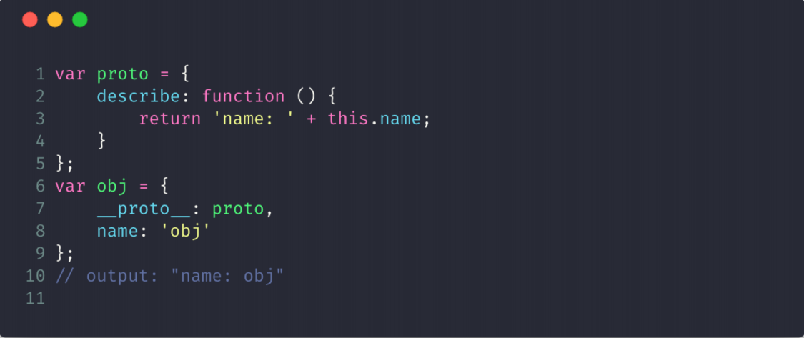
Object/Class
The Prototype Relationship Between Objects

Slide 69
Object/Class
Constructors—Factories for Instances:
A constructor function (short: constructor) helps with producing objects that are similar in some way. It is a normal function, but it is named, set up, and invoked differently. This section explains how constructors work. They correspond to classes in other languages
Notes:
Một hàm khởi tạo (viết tắt: constructor) giúp tạo ra các đối tượng tương tự theo một cách nào đó. Nó là một hàm bình thường, nhưng nó được đặt tên, thiết lập và gọi khác nhau. Phần này giải thích cách hoạt động của các hàm tạo. Chúng tương ứng với các lớp học bằng các ngôn ngữ khác

Slide 70
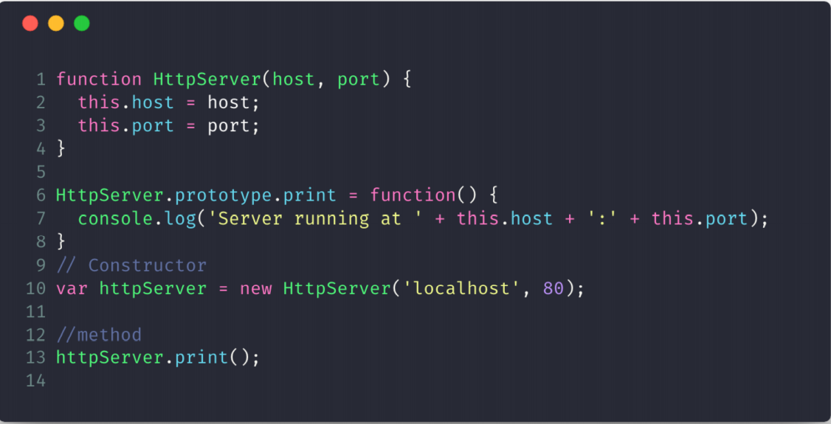
Object/Class
Constructors

Slide 71
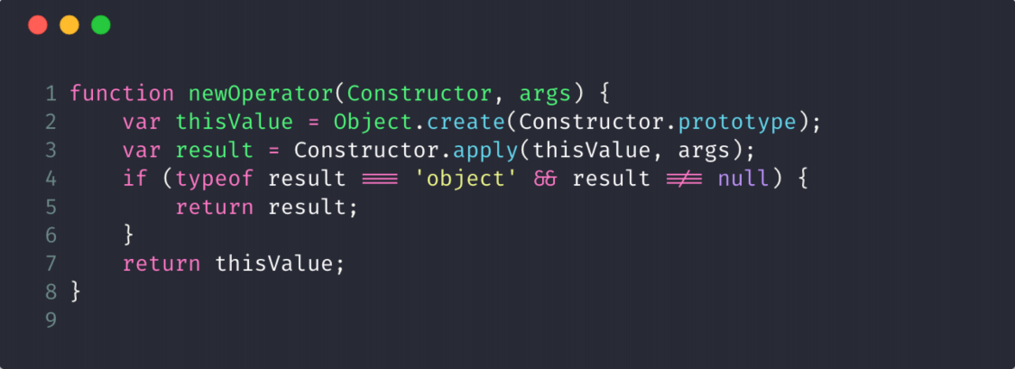
Object/Class
The new Operator Implemented in JavaScript:

Slide 72
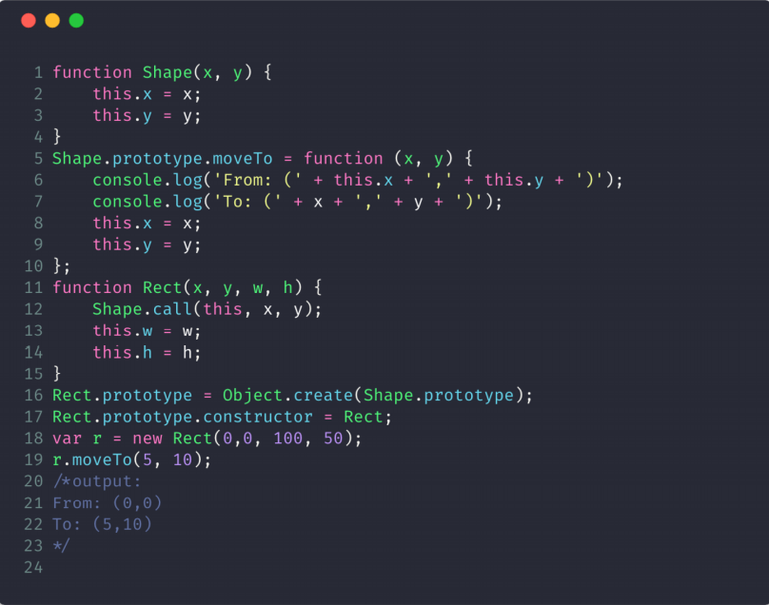
Object/Class
Inheritance in JavaScript:

Slide 73
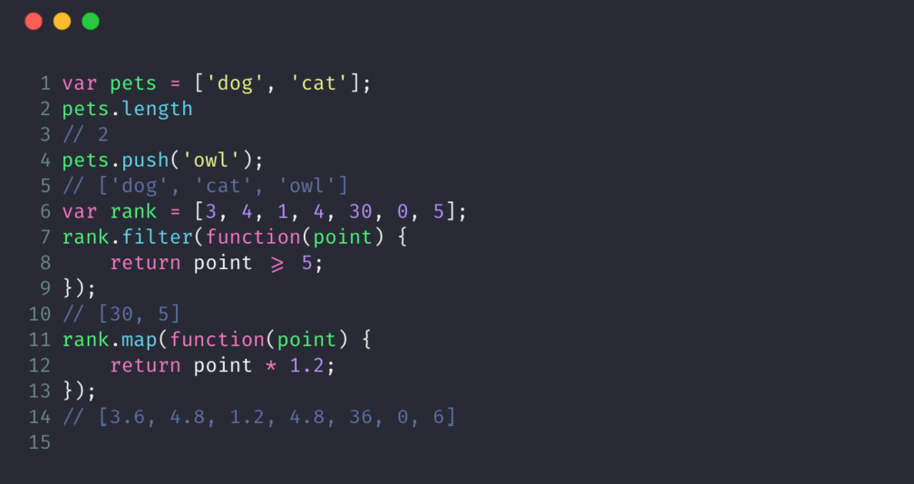
Array

Slide 74
Demo

Slide 75
03
Section 3
Asynchronous Programming, Events, Block scope variables, Constant
Notes:
Lập trình không đồng bộ, Sự kiện, Biến phạm vi khối, Hằng số

Slide 76
Asynchronous Programming
Both JavaScript in browser, and in Node.js, are single-threaded
In synchronous programs, if you have two lines of code (L1 followed by L2), then L2 cannot begin running until L1 has finished executing.
In asynchronous programs, you can have two lines of code (L1 followed by L2), where L1 schedules some task to be run in the future, but L2 runs before that task completes.
Notes:
-Cả JavaScript trong trình duyệt và trong Node.js, đều là một luồng
-Trong các chương trình đồng bộ, nếu bạn có hai dòng mã (L1 theo sau là L2), thì L2 không thể bắt đầu chạy cho đến khi L1 kết thúc quá trình thực thi.
-Trong chương trình không đồng bộ, bạn có thể có hai dòng mã (L1 theo sau là L2), trong đó L1 lập lịch cho một số tác vụ sẽ được chạy trong tương lai, nhưng L2 sẽ chạy trước khi tác vụ đó hoàn thành.

Slide 77
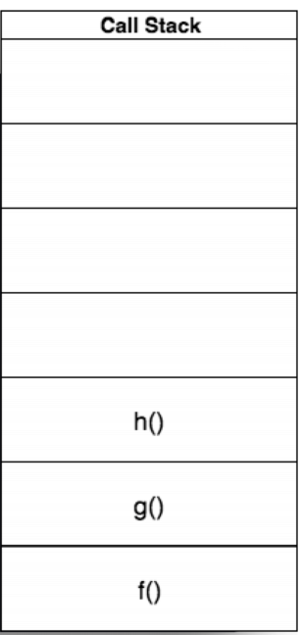
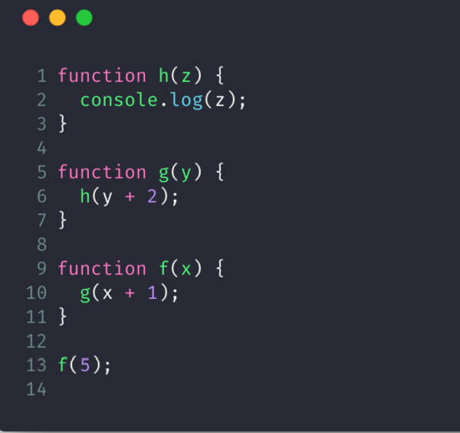
Asynchronous Programming
Call Stack

Slide 78
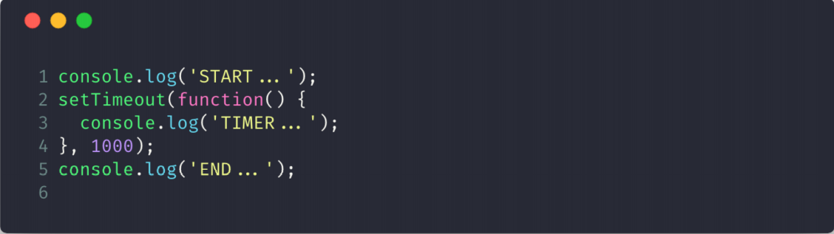
Asynchronous Programming
Web Browser API

Slide 79
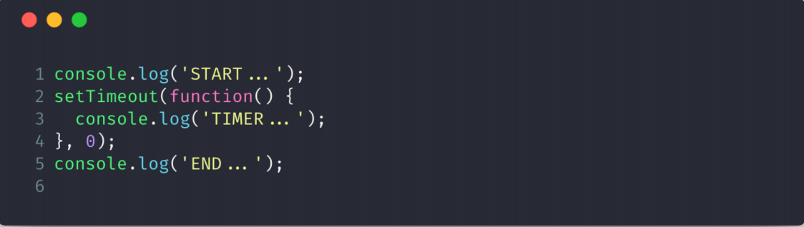
Asynchronous Programming
Web Browser API

Slide 80
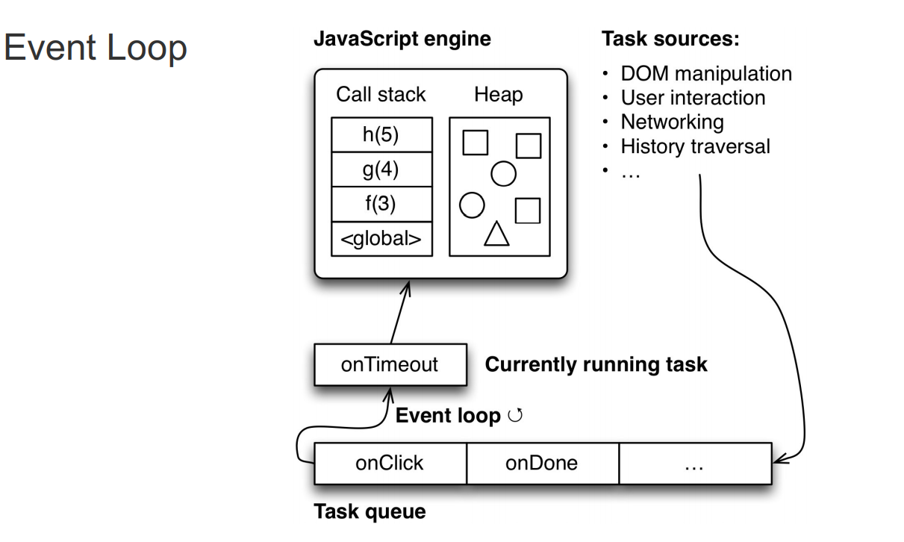
Asynchronous Programming

Slide 81
Asynchronous Programming
Event Loop: The reality is that all JavaScript executes synchronously
it's the event loop that allows you to queue up an action that won't take place until the loop is available some time after the code that queued the action has finished executing.
Notes:
Vòng lặp sự kiện: Thực tế là tất cả JavaScript thực thi đồng bộ đó là vòng lặp sự kiện cho phép bạn xếp hàng đợi một hành động sẽ không diễn ra cho đến khi vòng lặp khả dụng một thời gian sau khi mã xếp hàng hành động đó đã hoàn tất thực thi.

Slide 82
Asynchronous Programming
Callback:
Pros: Easy to understand (only for simple callback function).
Cons: Error handling becomes more complicated, Composition is more complicated (Callback hell)
Notes:
Gọi lại:
Ưu điểm: Dễ hiểu (chỉ dành cho chức năng gọi lại đơn giản).
Nhược điểm: Xử lý lỗi trở nên phức tạp hơn, Bố cục phức tạp hơn (Địa ngục gọi lại)

Slide 83

Asynchronous Programming

Slide 84

Asynchronous Programming
Callback:

Slide 85

Asynchronous Programming
AJAX:

Slide 86
Asynchronous Programming
Asynchronous programming makes it possible to express waiting for long-running actions without freezing the program during these actions.
JavaScript environments typically implement this style of programming using callbacks, functions that are called when the actions complete.
An event loop schedules such callbacks to be called when appropriate, one after the other, so that their execution does not overlap.
Notes:
- Lập trình không đồng bộ giúp bạn có thể thể hiện việc chờ đợi các hành động đang chạy trong thời gian dài mà không làm đóng băng chương trình trong các hành động này.
- Môi trường JavaScript thường triển khai kiểu lập trình này bằng cách sử dụng các hàm gọi lại, các hàm được gọi khi các hành động hoàn tất.
- Một vòng lặp sự kiện lên lịch cho các cuộc gọi lại như vậy được gọi khi thích hợp, cái này đến cái khác, để việc thực thi của chúng không bị chồng chéo.

Slide 87

Event
HTML events are "things" that happen to HTML elements.

Slide 88

Event
Event objects

Slide 89

Event
Remove Listener

Slide 90

Block Scope Variables
let

Slide 91

Block Scope Variables
let

Slide 92

Block Scope Variables
const

Slide 93

Block Scope Variables
const

Slide 94

Block Scope Variables
const

Slide 95
Demo

Slide 96
04
Section 4
Arrow functions, Default parameter value, Rest, Spread, Class, Module

Slide 97
Functions
A function is a JavaScript procedure—a set of statements that performs a task or calculates a value.
To use a function, you must define it somewhere in the scope from which you wish to call it.

Slide 98
Functions
The Three Roles of Functions in JavaScript:
- Non-methodfunction (normal function).
- Constructor.
- Method.

Slide 99

Arrow Functions
Clean format. .
`this` vs Arrow fn.
Notes:
const arr = [1, 2, 3]; const squares = arr.map(x => x * x); const obj = { t: 50, lazyComp() { setTimeout(() => console.log(this.t), 1000); } }

Slide 100

Arrow Functions
Specifying parameters.
Notes:
() => { /*CODE*/ } // no parameter x => { /*CODE*/ } // one parameter, an identifier (x, y) => { /*CODE*/ } // several parameters

Slide 101

Arrow Functions
Specifying a body
Notes:
x => { return x * x } // block x => x * x // expression, equivalent to previous line // eg const squares = [1, 2, 3] .map(function (x) { return x * x }); const squares = [1, 2, 3].map(x => x * x);

Slide 102

Arrow Functions
No line break after arrow function parameters
Notes:
const gx = (x, y) // SyntaxError => x + y; const hx = (x, y) => // OK x + y;

Slide 103
Arrow Functions
Returning object literals
Notes:
const gx = (x, y) => {x: x, y: y}; // SyntaxError const hx = (x, y) => ({x: x, y: y}); // OK

Slide 104
Arrow Functions
Arrow functions versus normal functions
An arrow function is different from a normal function in only two ways:
The following constructs are lexical:
- arguments, super, this, new.target
It can’t be used as a constructor:
Normal functions support new via the internal method [[Construct]] and the property prototype. Arrow functions have neither, which is why new (() => {}) throws an error

Slide 105

Default Parameter Value
Referring to other parameters in default values
Notes:
function gx(x, y = x) { console.log(x, y); } gx(3) gx(3, 5)

Slide 106
Destructuring Assignment
The destructuring assignment syntax is a JavaScript expression that makes it possible to unpack values from arrays, or properties from objects, into distinct variables.

Slide 107

Default Parameter Value
Notes:
function getPost(perPage = 10) { console.log(`getPost with ${perPage} items`); } function getPost(perPage) { if (perPage === void 0) { perPage = 10; } console.log("getPost with " + perPage + " items"); }

Slide 108

Destructuring Assignment
Notes:
const obj = { first: 'Jane', last: 'Doe' }; const { first: f, last: l } = obj; // f = 'Jane'; l = 'Doe' // { prop } is short for {prop: prop} const { first, last } = obj; // first = 'Jane'; last = 'Doe'

Slide 109

Destructuring Assignment
Notes:
const [x, y] = ['a', 'b', 'c']; // x = 'a’; y = 'b’; const [x, , y] = ['a', 'b', 'c']; // x = 'a’; y = ?

Slide 110

Destructuring Assignment
Notes:
const obj = { v: { g: 5 } }; const { v: { g } } = obj;

Slide 111

Destructuring Assignment
Notes:
const [x, y = 10] = ['a'];

Slide 112

Rest Operators
Notes:
function add(...args) { return args.reduce((acc, v) => acc + v); } add(2, 3, 4, 5) //14

Slide 113

Rest Operators
Notes:
const obj = { a: 5, b: 10, c: 35 }; const { b, ...bo } = obj; const [x, ...y] = ['a', 'b', 'c', 'd'];

Slide 114

Spread Operators
Notes:
const obj = { a: 5, b: 10, c: 35 }; const ba = { ...obj, b: 50 };

Slide 115

Spread Operators
Notes:
const arr = ['a', 'b', 'c', 'd']; const brr = ['g', 'h', 'i' , ...arr];

Slide 116

ES2015 Class
Notes:
class Shape { constructor(x, y) { this.x = x; this.y = y; } moveTo(x, y) { this.x = x; this.y = y; } } class Rect extends Shape { constructor(x, y, w, h) { super(x, y); this.w = w; this.h = h; } }

Slide 117

ES2015 Class
Class declarations are not hoisted
Notes:
// OK new Shape(); function Shape() { } // Error new Shape(); class Shape { }

Slide 118

ES2015 Class
class declarations vs class expressions
Notes:
const Shape = class { } const Shape = class S { }

Slide 119

ES2015 Class
constructor, static methods, prototype methods
Notes:
class Shape { constructor(x, y) { this.moveTo(x, y) } moveTo(x, y) { this.x = x; this.y = y; } static create(x = 0, y = 0) { return new Shape(x, y) } }

Slide 120
Module Pattern
Class declarations are not hoisted
Notes:
const dataService = (function() { return { getPost: function() { console.log('GET POST'); } }; })();

Slide 121

Module Pattern
Notes:
class Shape { constructor(x, y) { this.x = x; this.y = y; } moveTo(x, y) { this.x = x; this.y = y; } } class Rect extends Shape { constructor(x, y, w, h) { super(x, y); this.w = w; this.h = h; } }

Slide 122

Module Pattern
Notes:
const dataService = (function() { let privateData = 50; function updatePrivateData() { privateData += 5; } return { getPost: function(refresh = false) { console.log('GET POST'); if (refresh) { updatePrivateData(); } } }; })();

Slide 123

ES2015 Module
Notes:
import defaultExport from "module-name"; import * as name from "module-name"; import { export } from "module-name"; import { export as alias } from "module-name"; import { export1 , export2 } from "module-name"; import { export1 , export2 as alias2 , [...] } from "module-name";

Slide 124

ES2015 Module
Notes:
import defaultExport, { export [ , [...] ] } from "module-name"; import defaultExport, * as name from "module-name"; import "module-name"; var promise = import(module-name);

Slide 125

ES2015 Module
You can’t nest import inside if statements, functions, etc.

Slide 126

ES2015 Module
Notes:
export { name1, name2, …, nameN }; export { variable1 as name1, variable2 as name2, …, nameN }; export let name1, name2, …, nameN; // also var, const export let name1 = …, name2 = …, …, nameN; // also var, const export function FunctionName(){...} export class ClassName {...}

Slide 127

ES2015 Module
Notes:
export default expression; export default function (…) { … } // also class, function* export default function name1(…) { … } // also class, function* export { name1 as default, … }; export * from …; export { name1, name2, …, nameN } from …; export { import1 as name1, import2 as name2, …, nameN } from …; export { default } from …;

Slide 128
Demo

Slide 129
05
Section 5
Promise, Async/Await

Slide 130

ES2015 Promise
Promises are an alternative to callbacks for delivering the results of an asynchronous computation
Notes:
const p = new Promise( /* executor */ function(resolve, reject) { // statements });

Slide 131
ES2015 Promise
A Promise is always in one of three mutually exclusive states:
Before the result is ready, the Promise is pending.
If a result is available, the Promise is fulfilled.
If an error happened, the Promise is rejected
A Promise is settled if “things are done” (if it is either fulfilled or rejected).
A Promise is settled exactly once and then remains unchanged

Slide 132
ES2015 Promise
Promise reactions are callbacks that you register with the Promise method then(), to be notified of a fulfillment or a rejection.
A thenable is an object that has a Promise-style then() method. Whenever the API is only interested in being notified of settlements, it only demands thenables (e.g. the values returned from then() and catch(); or the values handed to Promise.all() and Promise.race()).

Slide 133

ES2015 Promise

Slide 134

ES2015 Promise
Create a promise
Notes:
const p = new Promise( function (resolve, reject) { // (A) ··· if (···) { resolve(value); // success } else { reject(reason); // failure } });

Slide 135

ES2015 Promise
Consuming a Promise
Notes:
promise .then( value => { /* fulfillment */ }, error => { /* rejection */ } ) .catch(error => { /* rejection */ });

Slide 136

ES2015 Promise
Notes:
function httpGet(url) { return new Promise( function (resolve, reject) { const request = new XMLHttpRequest(); request.onload = function () { if (this.status === 200) { // Success resolve(this.response); } else { // Something went wrong (404 etc.) reject(new Error(this.statusText)); } }; request.onerror = function () { reject(new Error('XMLHttpRequest Error: '+ this.statusText)); }; request.open('GET', url); request.send(); }); }

Slide 137

ES2015 Promise
Notes:
httpGet( 'https://api.github.com/search/repositories?q=angular’ ) .then( function (value) { console.log('Contents: ' + value); }, function (reason) { console.error('Something went wrong', reason); });

Slide 138
ES2015 Promise
Other ways of creating Promises
Promise.resolve()
Promise.reject()

Slide 139

ES2015 Promise
Chaining Promises
Notes:
asyncFunc() .then(function (value1) { return 123; }) .then(function (value2) { console.log(value2); // 123 });

Slide 140

ES2015 Promise
Chaining Promises
Notes:
asyncFunc() .then(function (value1) { return 123; }) .then(function (value2) { console.log(value2); // 123 });

Slide 141

ES2015 Promise
Promise anti-pattern: nested
Notes:
asyncFunc1() .then(function (value1) { asyncFunc2() .then(function (value2) { ··· }); })

Slide 142

ES2015 Promise
Promise anti-pattern: nested (fixed)
Notes:
asyncFunc1() .then(function (value1) { return asyncFunc2(); }) .then(function (value2) { ··· });

Slide 143

ES2015 Promise
Promise anti-pattern: nested
Notes:
function asyncFunc1() { return new Promise(function(resolve, reject) { asyncFunc2().then(function(data) { // extra work with data resolve(data); }).catch(reject); }); }

Slide 144

ES2015 Promise
Promise anti-pattern: nested (fixed)
Notes:
function asyncFunc1() { return asyncFunc2().then(function(data) { // extra work with data return data; }); }

Slide 145

ES2015 Promise
then always return a promise
Notes:
function asyncFunc1() { return asyncFunc2().then(function(data) { // extra work with data return data; }); }

Slide 146

ES2015 Promise
Promise.all
Promise and the Event loop
Promise only return single value.
Notes:
const promise = new Promise( function(resolve, reject) { resolve("done"); reject(new Error("…")); // ignored setTimeout(() => resolve("…")); // ignored });

Slide 147

Async/Await
Async functions: always return a promise
Notes:
async function f() { return 1; } function f() { return Promise.resolve(1); }

Slide 148

Async/Await
Await: works only inside async functions
Notes:
async function f() { const promise = new Promise((resolve, reject) => { setTimeout(() => resolve("done!"), 1000) }); // wait till the promise resolves (*) const result = await promise; console.log(result); // "done!" } f();

Slide 149

Async/Await
Can’t use await in regular functions
Notes:
function f() { const promise = new Promise((resolve, reject) => { setTimeout(() => resolve("done!"), 1000) }); // SyntaxError const result = await promise; } f();

Slide 150

Async/Await
await won’t work in the top-level code
Notes:
const response = await fetch( 'https://api.github.com/search/repositories?q=angular’ ); const repos = await response.json();

Slide 151

Async/Await
Async methods
Notes:
class User { constructor(username) { this.username = username; } async getUser() { const response = await fetch( `https://api.github.com/search/users?q=${this.username}` ); return await response.json(); } } const u = new User('tiep'); u.getUser().then(res => console.log(res));

Slide 152

Async/Await
Error handling
Notes:
async function getUser(username) { try { const response = await fetch( `https://api.github.com/search/users?q=${username}` ); return await response.json(); } catch(e) { throw e; } } getUser('tiep’) .then(res => console.log(res)) .catch(err => console.warn(err));

Slide 153

Async/Await
Do not combine sync operations with async/await
Notes:
let x = 0; async function r5() { x += 1; console.log(x); return 5; } (async () => { x += await r5(); console.log(x); })();

Slide 154

Async/Await
Do not combine sync operations with async/await
Notes:
let x = 0; async function r5() { x += 1; console.log(x); return 5; } (async () => { const y = await r5(); x += y; console.log(x); })();

Slide 155

Async/Await
Too Sequential
Notes:
async function getBooksAndAuthor(authorId) { const books = await fetchAllBook(); const author = await fetchAuthorById(authorId); return { author, books: books.filter(book => book.authorId === authorId), }; }

Slide 156

Async/Await
Too Sequential
Notes:
async function getBooksAndAuthor(authorId) { const bookPromise = fetchAllBook(); const authorPromise = fetchAuthorById(authorId); const books = await bookPromise; const author = await authorPromise; return { author, books: books.filter(book => book.authorId === authorId), }; }

Slide 157
Demo

Slide 158
Thanks you

